Slide 1
Elektronikus Építési Napló szakdolgozat
Cziczka Dániel Máté, 14.P

Slide 2
Környezet
Felhasznált programok:
Adobe Dreamweaver, NotePad++, XAMPP
Programozási nyelvek:
HTML, CSS, JavaScript, PHP

Slide 3

Miről szól a szoftver?
Építőipari vállakozások számára megkönnyíti a munkavégzés ellenőrzését.
Betekintést ad a megrendelőnek a projekt állapotába.

Slide 4
Jogosultságok
Fővállalkozó: A projekt kivitelezője, ellenőrizni tudja az alvállalkozó által felvett munkavégzéseket, illetve munkavégzést tud felvenni.
Megrendelő: A projekt megrendelője, ellenőrizni tudja a munkafolyamatok állapotát.
Alvállalkozó: Igazolni tudja az elvégzett munkafolyamatokat.
Admin: A szoftver tulajdonosa, regisztrációs kódokat tud kiadni, új építkezéseket felvenni vagy meglévőket módosítani, felhasználók jogosultságait módosítani.

Slide 5
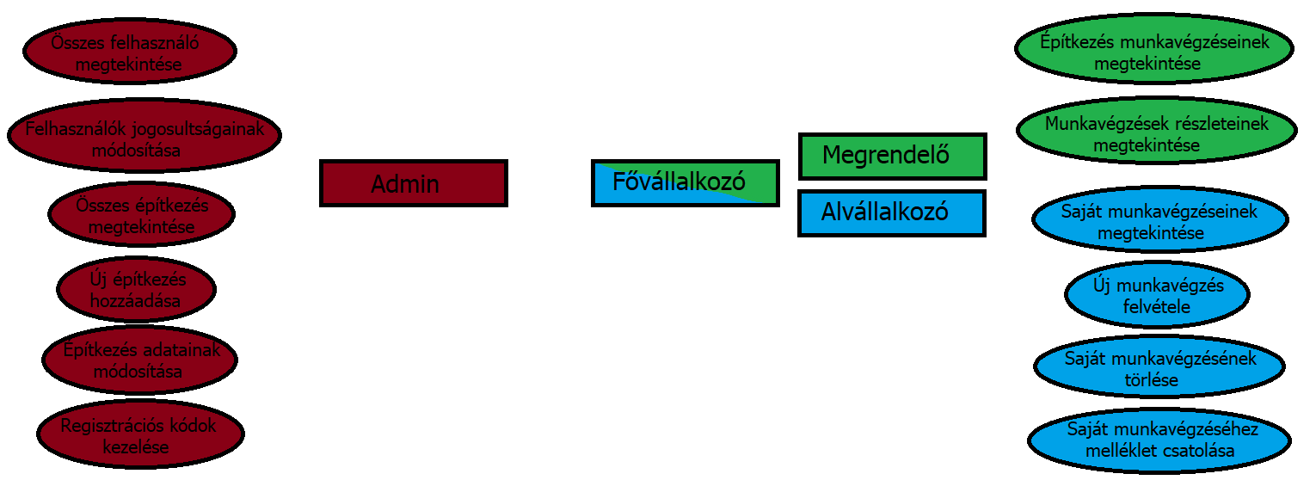
Jogosultságok

Slide 6
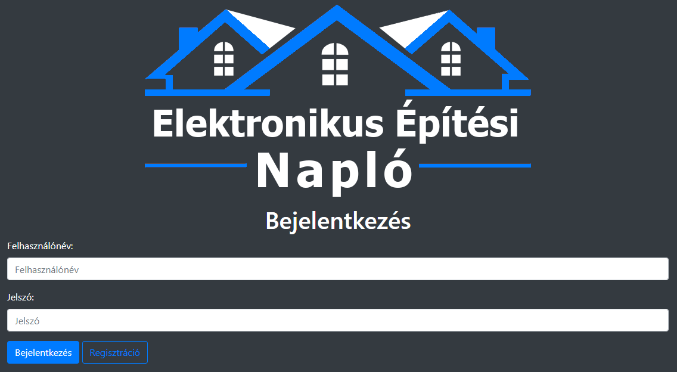
Bejelentkezés
A felhasználónak a program használatához be kell jelentkeznie.

Slide 7
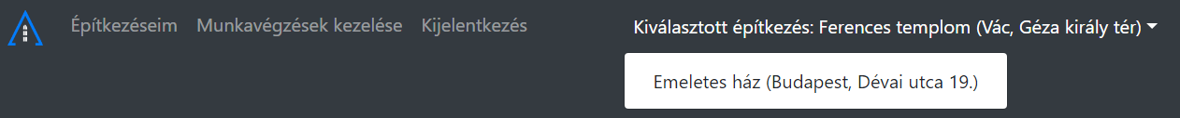
Építkezés választó
A kezelendő építkezés kiválasztása.

Slide 8
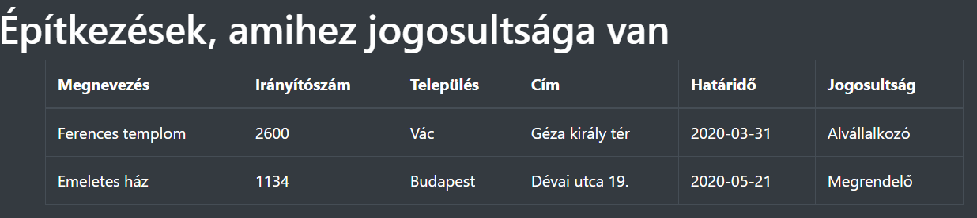
A felhasználó jogosultságai
Az építkezés részletes adatait és a hozzá tartozó jogosultságait is meg tudja tekinteni a felhasználó.

Slide 9
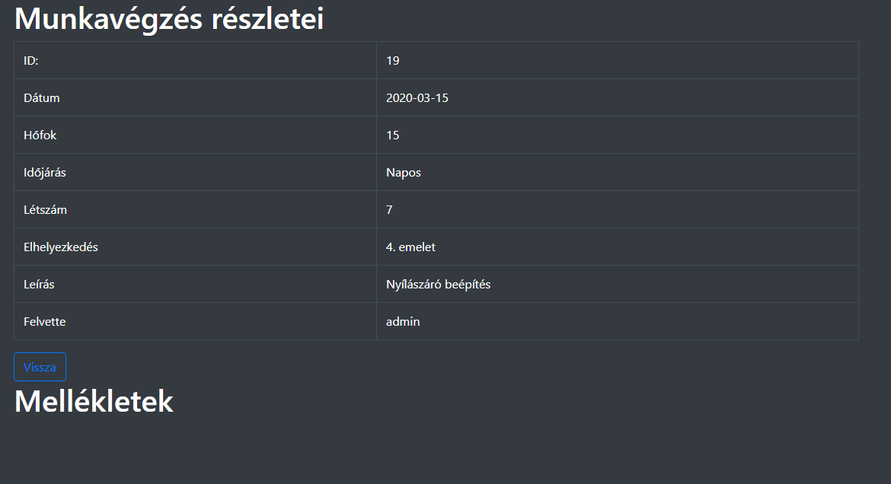
Munkavégzés ellenőrzése
A megrendelő és a fővállalkozó is tudja ellenőrizni a felvett munkavégzés részleteit és a hozzá csatolt mellékleteket.

Slide 10
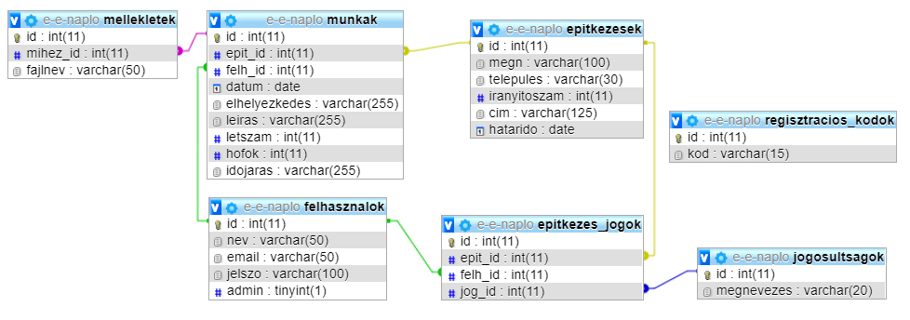
Adatbázis táblák kapcsolata

Slide 11
Továbbfejlesztési lehetőségek
A munkafelvételhez hasonló hibanapló, hozzá tartozó építésvezető jogosultsággal, aki a hibanaplót kezeli. A hibák javítását ki tudná osztani egy vagy több felhasználónak.
Alvállalkozók számára teljesítési igazolás kiállítása.
Építkezések számára a fővállalkozó adhatna meg információkat, amit a felhasználónak bejelentkezés után jelezne.
A munkában résztvevő alvállalkozók számára csevegőszoba létrehozására lehetőség.

Slide 12
Köszönöm a figyelmet és a lehetőséget
Cziczka Dániel Máté, 14.P

